Slide 1

স্বাগতম

Slide 2
শিক্ষক পরিচিতি
এস এম রাব্বি
সহকারি শিক্ষক,
জয়নগর সরকারি প্রাথমিক বিদ্যালয়।
মানিকগঞ্জ সদর, মানিকগঞ্জ।

Slide 3
পাঠ পরিচিতি
শ্রেণিঃ ৩য়
বিষয়ঃ প্রাথমিক বিজ্ঞান
পাঠের শিরোনামঃ জীব ও জড়
পাঠ্যাংশ: আমাদের চারপাশে............সহপাঠীদের সাথে আলোচনা করব।

Slide 4
আবেগ সৃষ্টিঃগল্পের মাধ্যমে।

Slide 5
শিখনফল
পাঠ শেষে ছাত্র-ছাত্রীরা-
১, নিকট পরিবেশ পর্যবেক্ষণ করে জীব ও জড়বস্তুর তালিকা তৈরি করতে পারবে।
২, জীব ও জড়বস্তুর পার্থক্য উল্লেখ করতে পারবে।

Slide 6
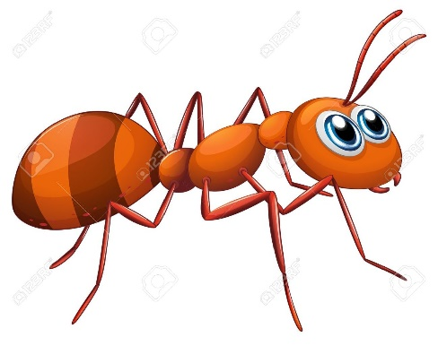


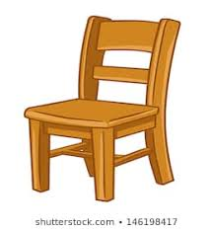


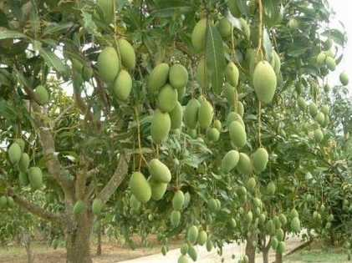
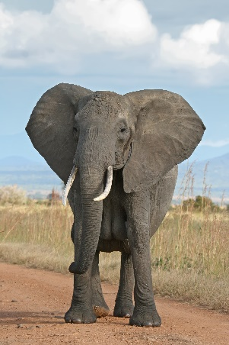
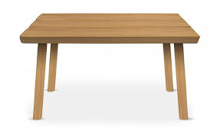
ছবিতে কি দেখতে পাচ্ছি

Slide 7

বই
গাছ
খাতা
টেবিল
চেয়ার
মানুষ
গরু
কলম
ছাগল

Slide 8
জীব

Slide 9
জড়

Slide 10
দলীয় কাজ

Slide 11
জীব ও জড়বস্তুরপার্থক্য
জীব | জড়
১।জীব চলাফেরা করতে পারে। | জড় চলাফেরা করতে পারে না।
২।জীব বৃদ্ধি পায়। | জড় বৃদ্ধি পায় না।
৩।জীব খাবার খায়। | জড় খাবার খায় না।

Slide 12
বাড়ির কাজ
জীব ও জড়ের পার্থক্য লিখে আনবে

Slide 13

ধন্যবাদ

